Slide 1
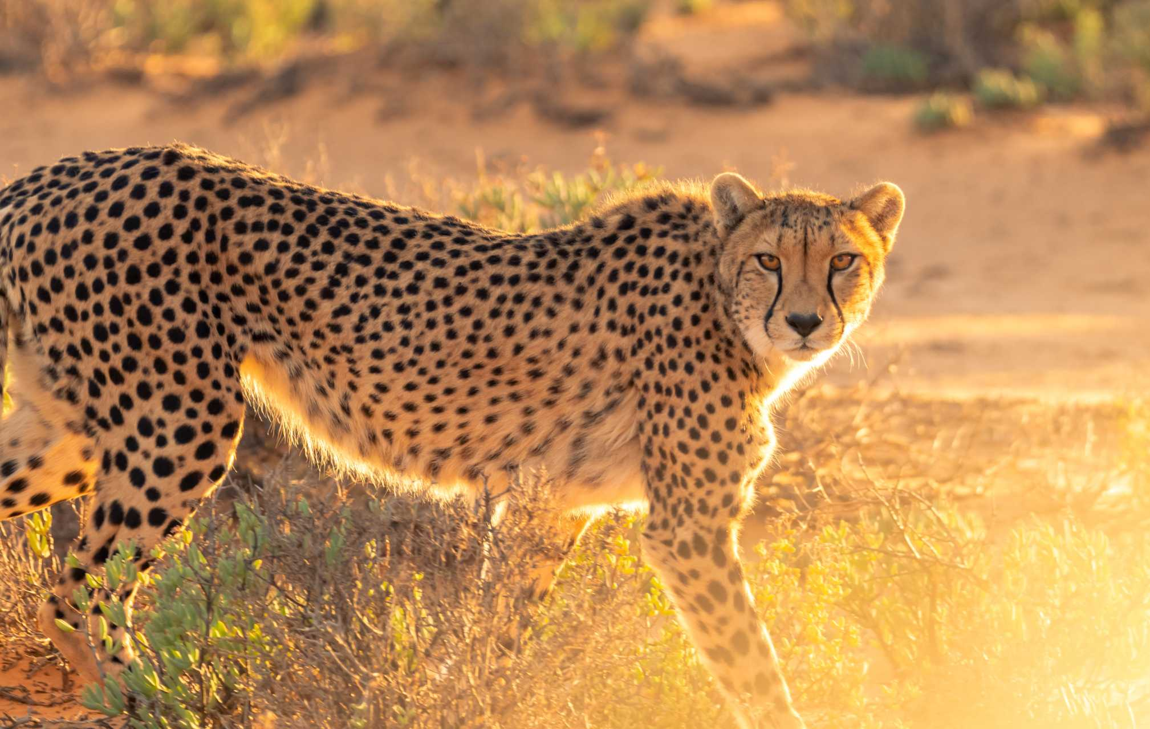
Amit a Gepárdoknál tanultam
- és pár dolog, amit előtte…
2022. 05. 20.

Slide 2
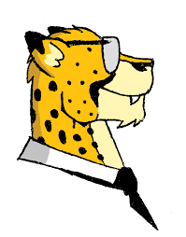
Bemutatkozás
Mint utóbb kiderült, ez volt a legnehezebb dia…
Bringakedvelőből alkalmi futó, majd amatőr triatlonos, hobbi túrázó, terepfutogató, természetimádó
Másik sapkában építőmérnök, Mensa tag, startupper, INTJ
Barkácsolós, fotókedvelő (instafilterező…), sokat olvasó, vállalkozó szellemű, félőrült

Slide 3
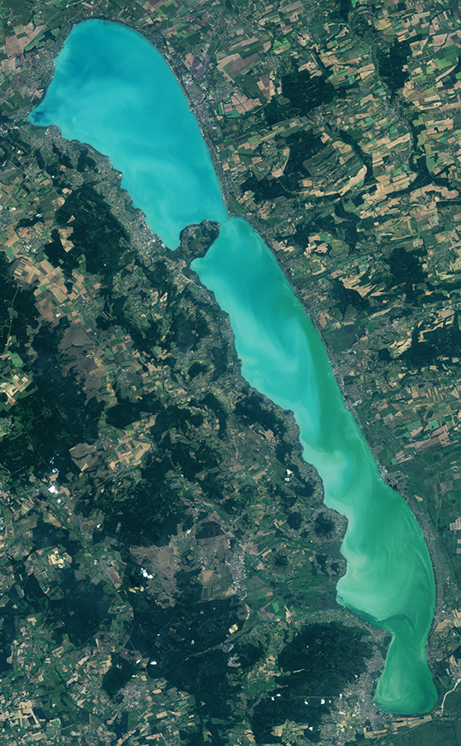
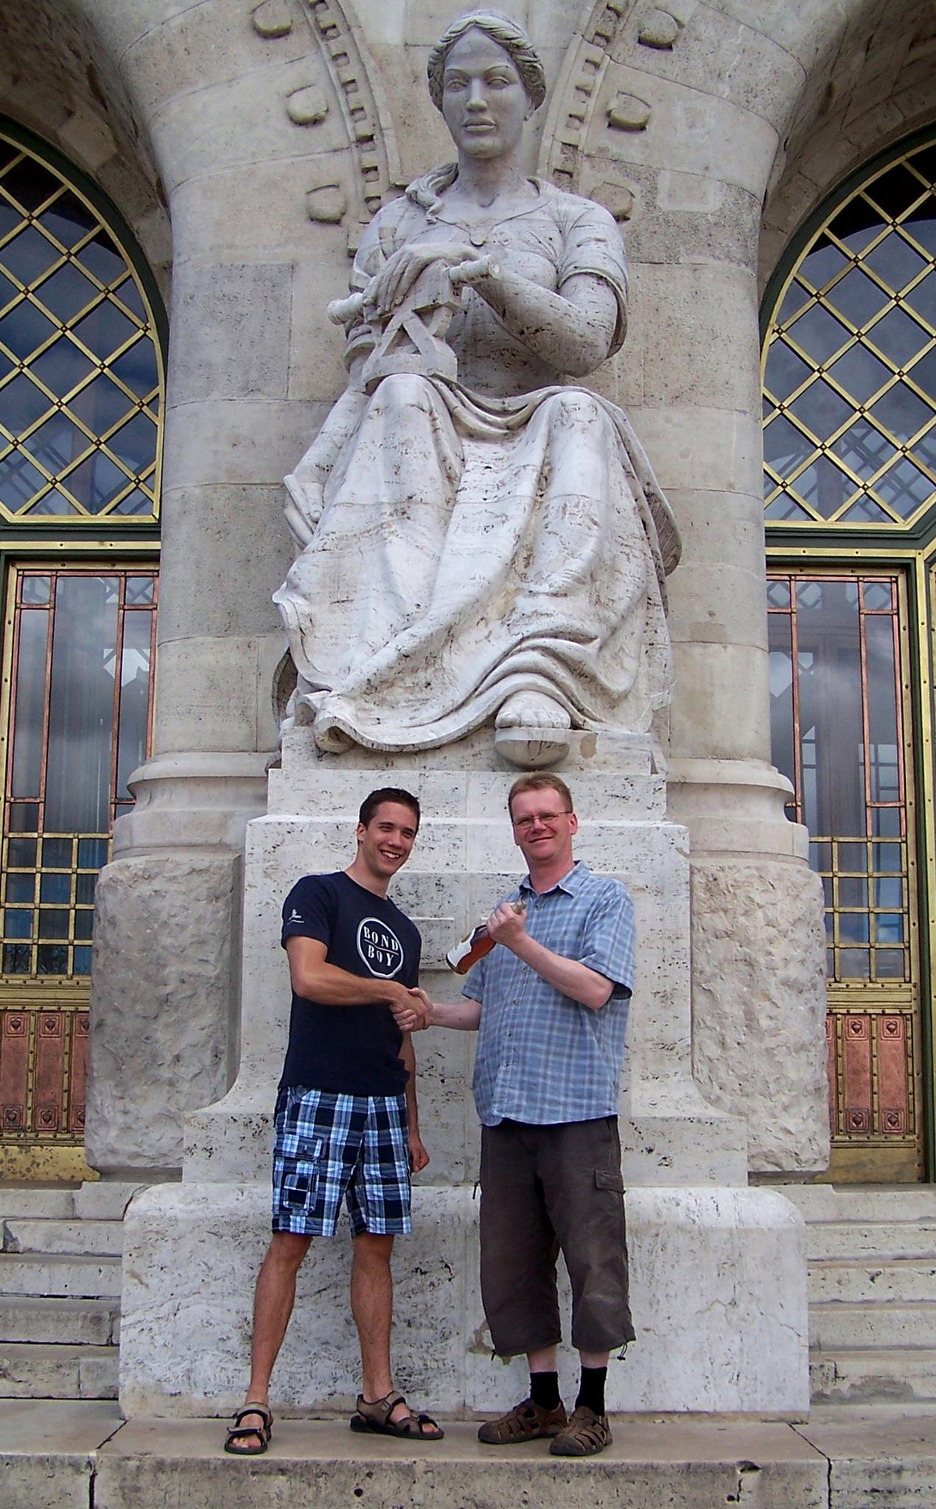
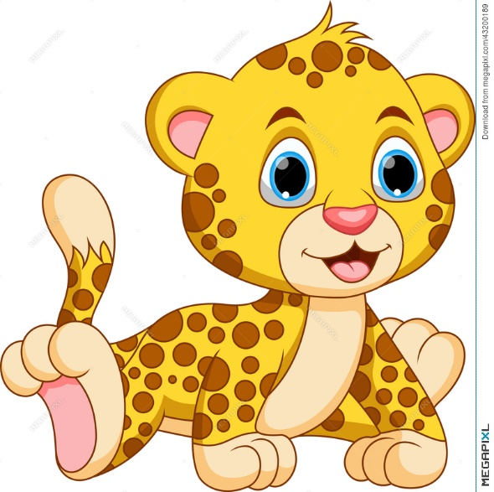
Balaton, Te Drága!
Minden egy fogadással indult…
2 kör, 24 óra (cca. 420 km)
2012 június – Tour de Pelso – 1 kör oda, 1 kör vissza
Bruttó: ~18:15:00, nettó: ~14:45:00, összesen 428 km
Mínusz 7 kg aznapra, kb. 9 l ivás, rengeteg csoki és egy ebéd ellenére
Majd jött az éjszaka…
Itt tanultam meg, hogy túlságosan hajlamos vagyok ugrani a „nem tudod megcsinálni” típusú dolgokra…

Slide 4
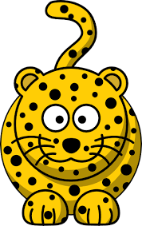
Az első IronMan-em
Dátum: 2015 július 25.
Felkészülés kezdete: 2015 február 1.
Felkészülés számokban:
Úszás: 24,5 km (azóta is ez volt a legtöbb)
Bringa: 1150 km
Futás: 270 km
Mentségemre szóljon, hogy…
Eredmény: 12:45:37
Úszás: 1:29:35
Bringa: 6:17:05
Futás: 4:34:38
Depók: 8:03 és 16:18 (a „mindenre van idő” jegyében)
Itt tanultam meg, hogy nem hátrány élvezni is egy versenyt, nem csak teljesíteni azt…

Slide 5
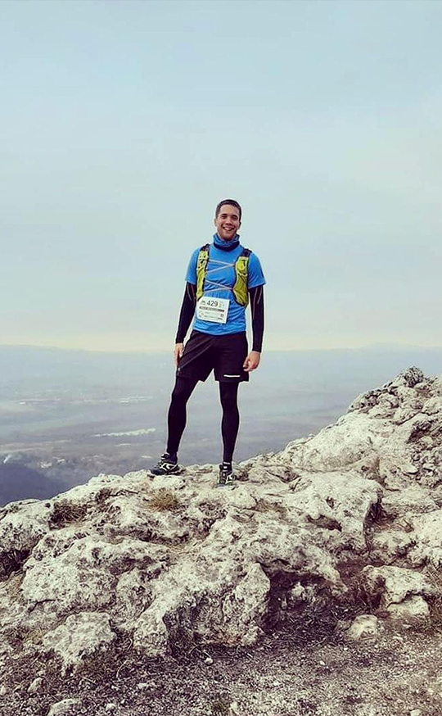
És néhány további verseny
2016 május: Kinizsi 100 (túrázva) – „túrázásra túrázással kell készülni”, avagy a megfelelő cipő esete
2016 június, Tour de Pelso: 5:26:07 ~37,5 km/h – két kulacs kevés, az élre állni meg rossz ötlet
2016 július, IronMan: 11:06:51 (kb. 100 perc javítás) – úszás: 1:12:03, bringa: 5:26:45, futás: 4:13:52 – beszámoló
2016 október, maraton: 3:29:18 – első „szingli” maratonom – minden terv szerint
2017 IronMan párban: Zakariás Jánossal, 9:09:12 – legjobb két fős idő, 2018-ban: 9:28:44
2019 augusztus: IronMan egyéniben, 10:54:47 – messze a célidőtől
2019 november: Piros 85, első ultrafutásom, 12:45:13 – nem túl acélos

Slide 6
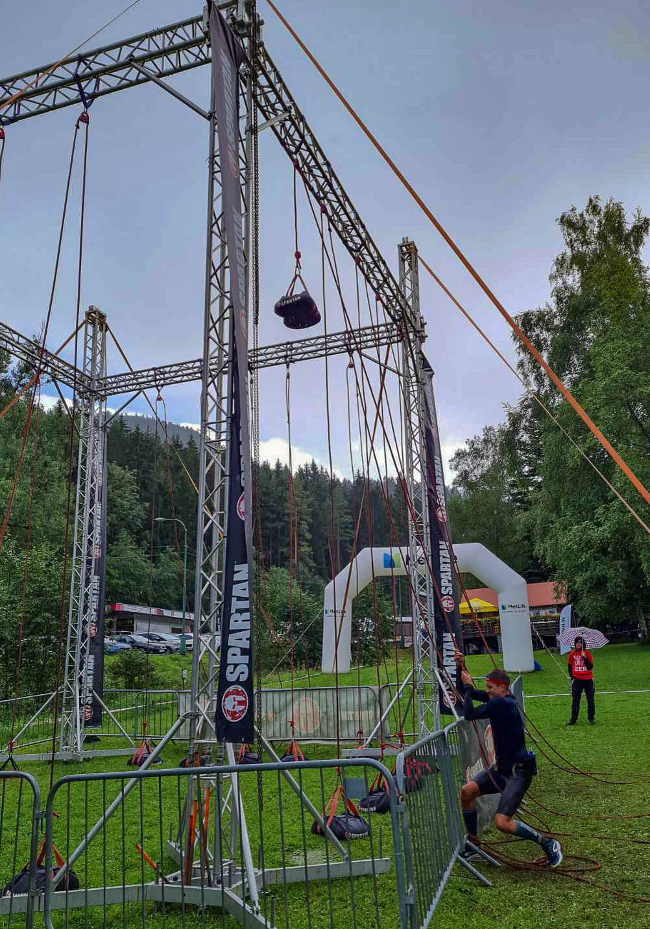
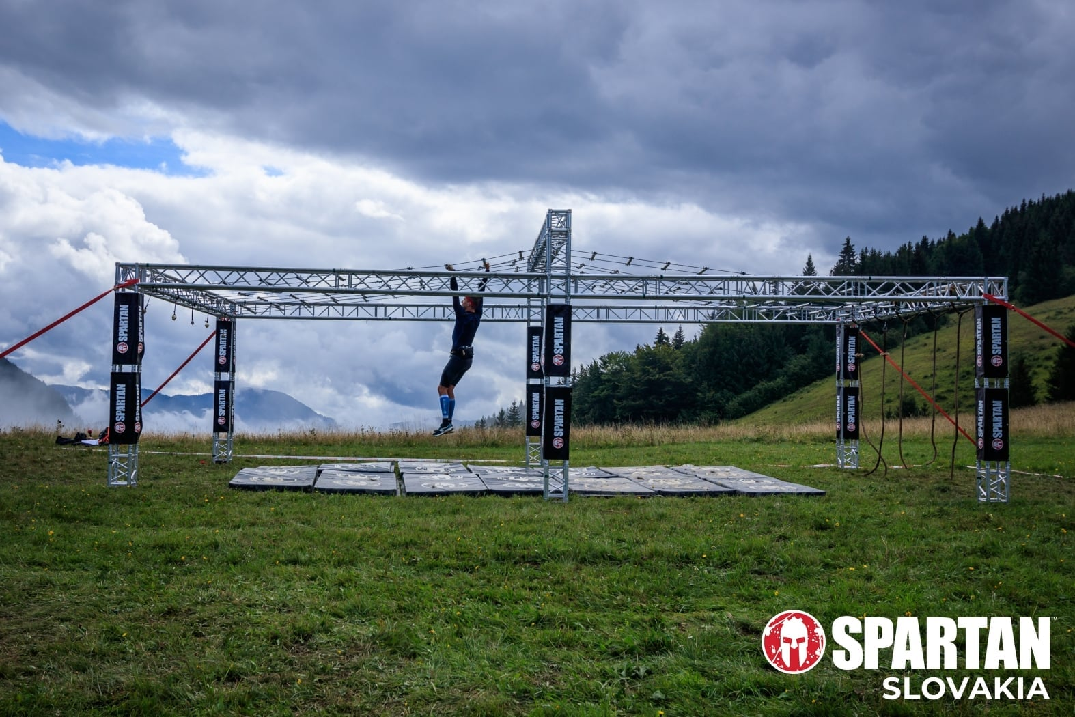
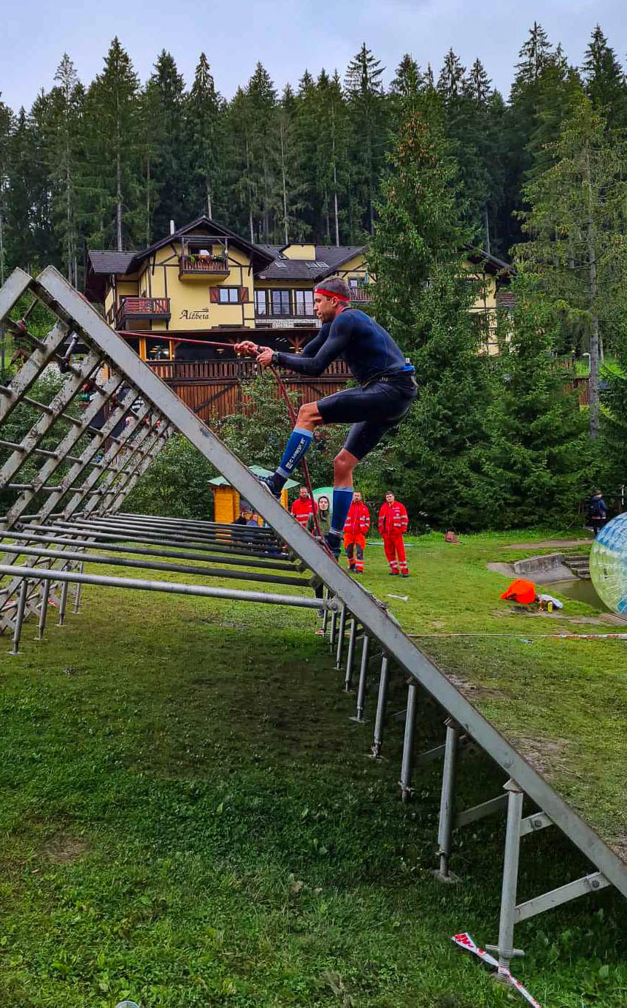
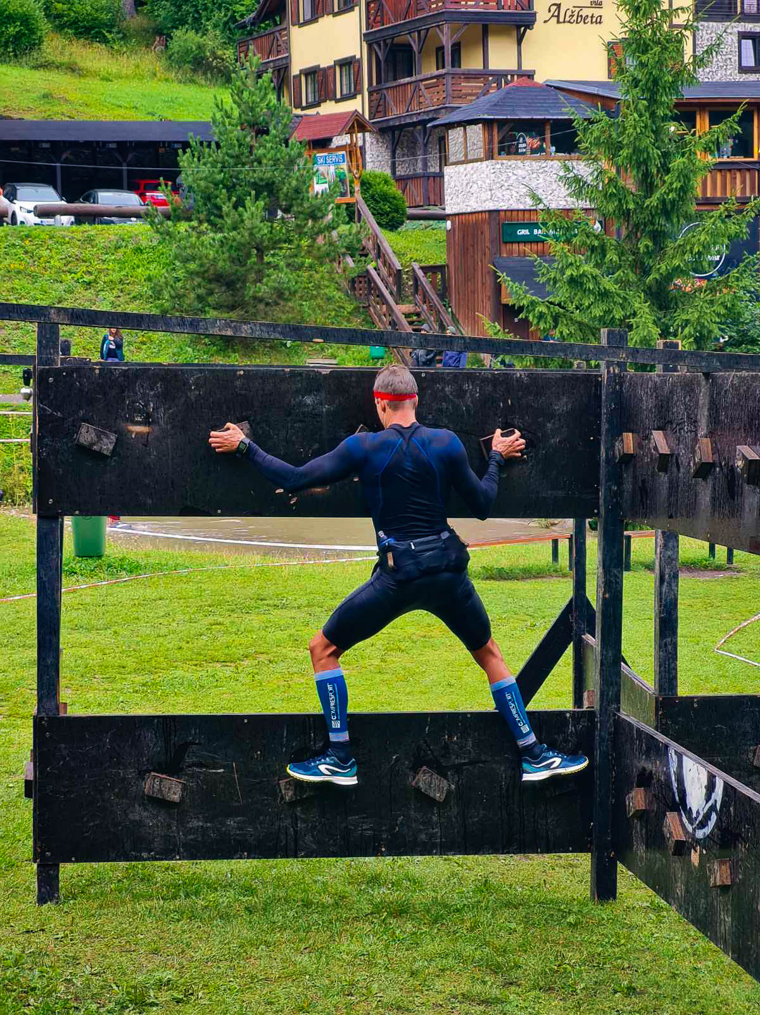
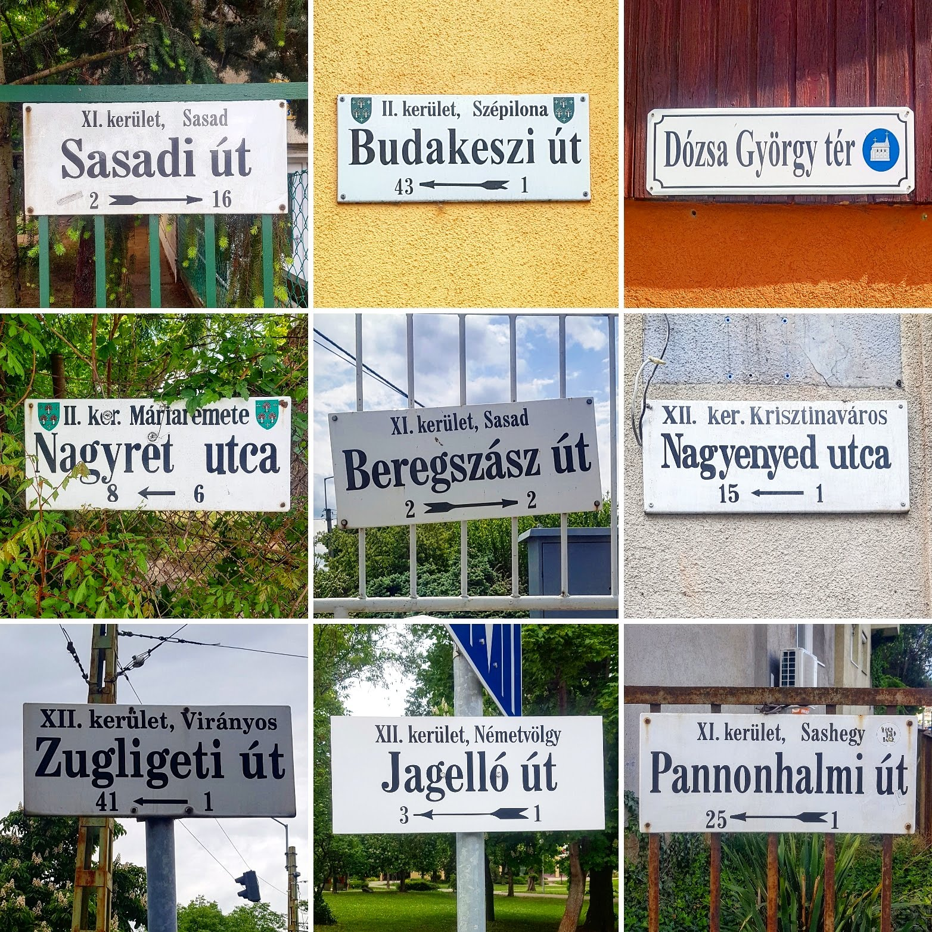
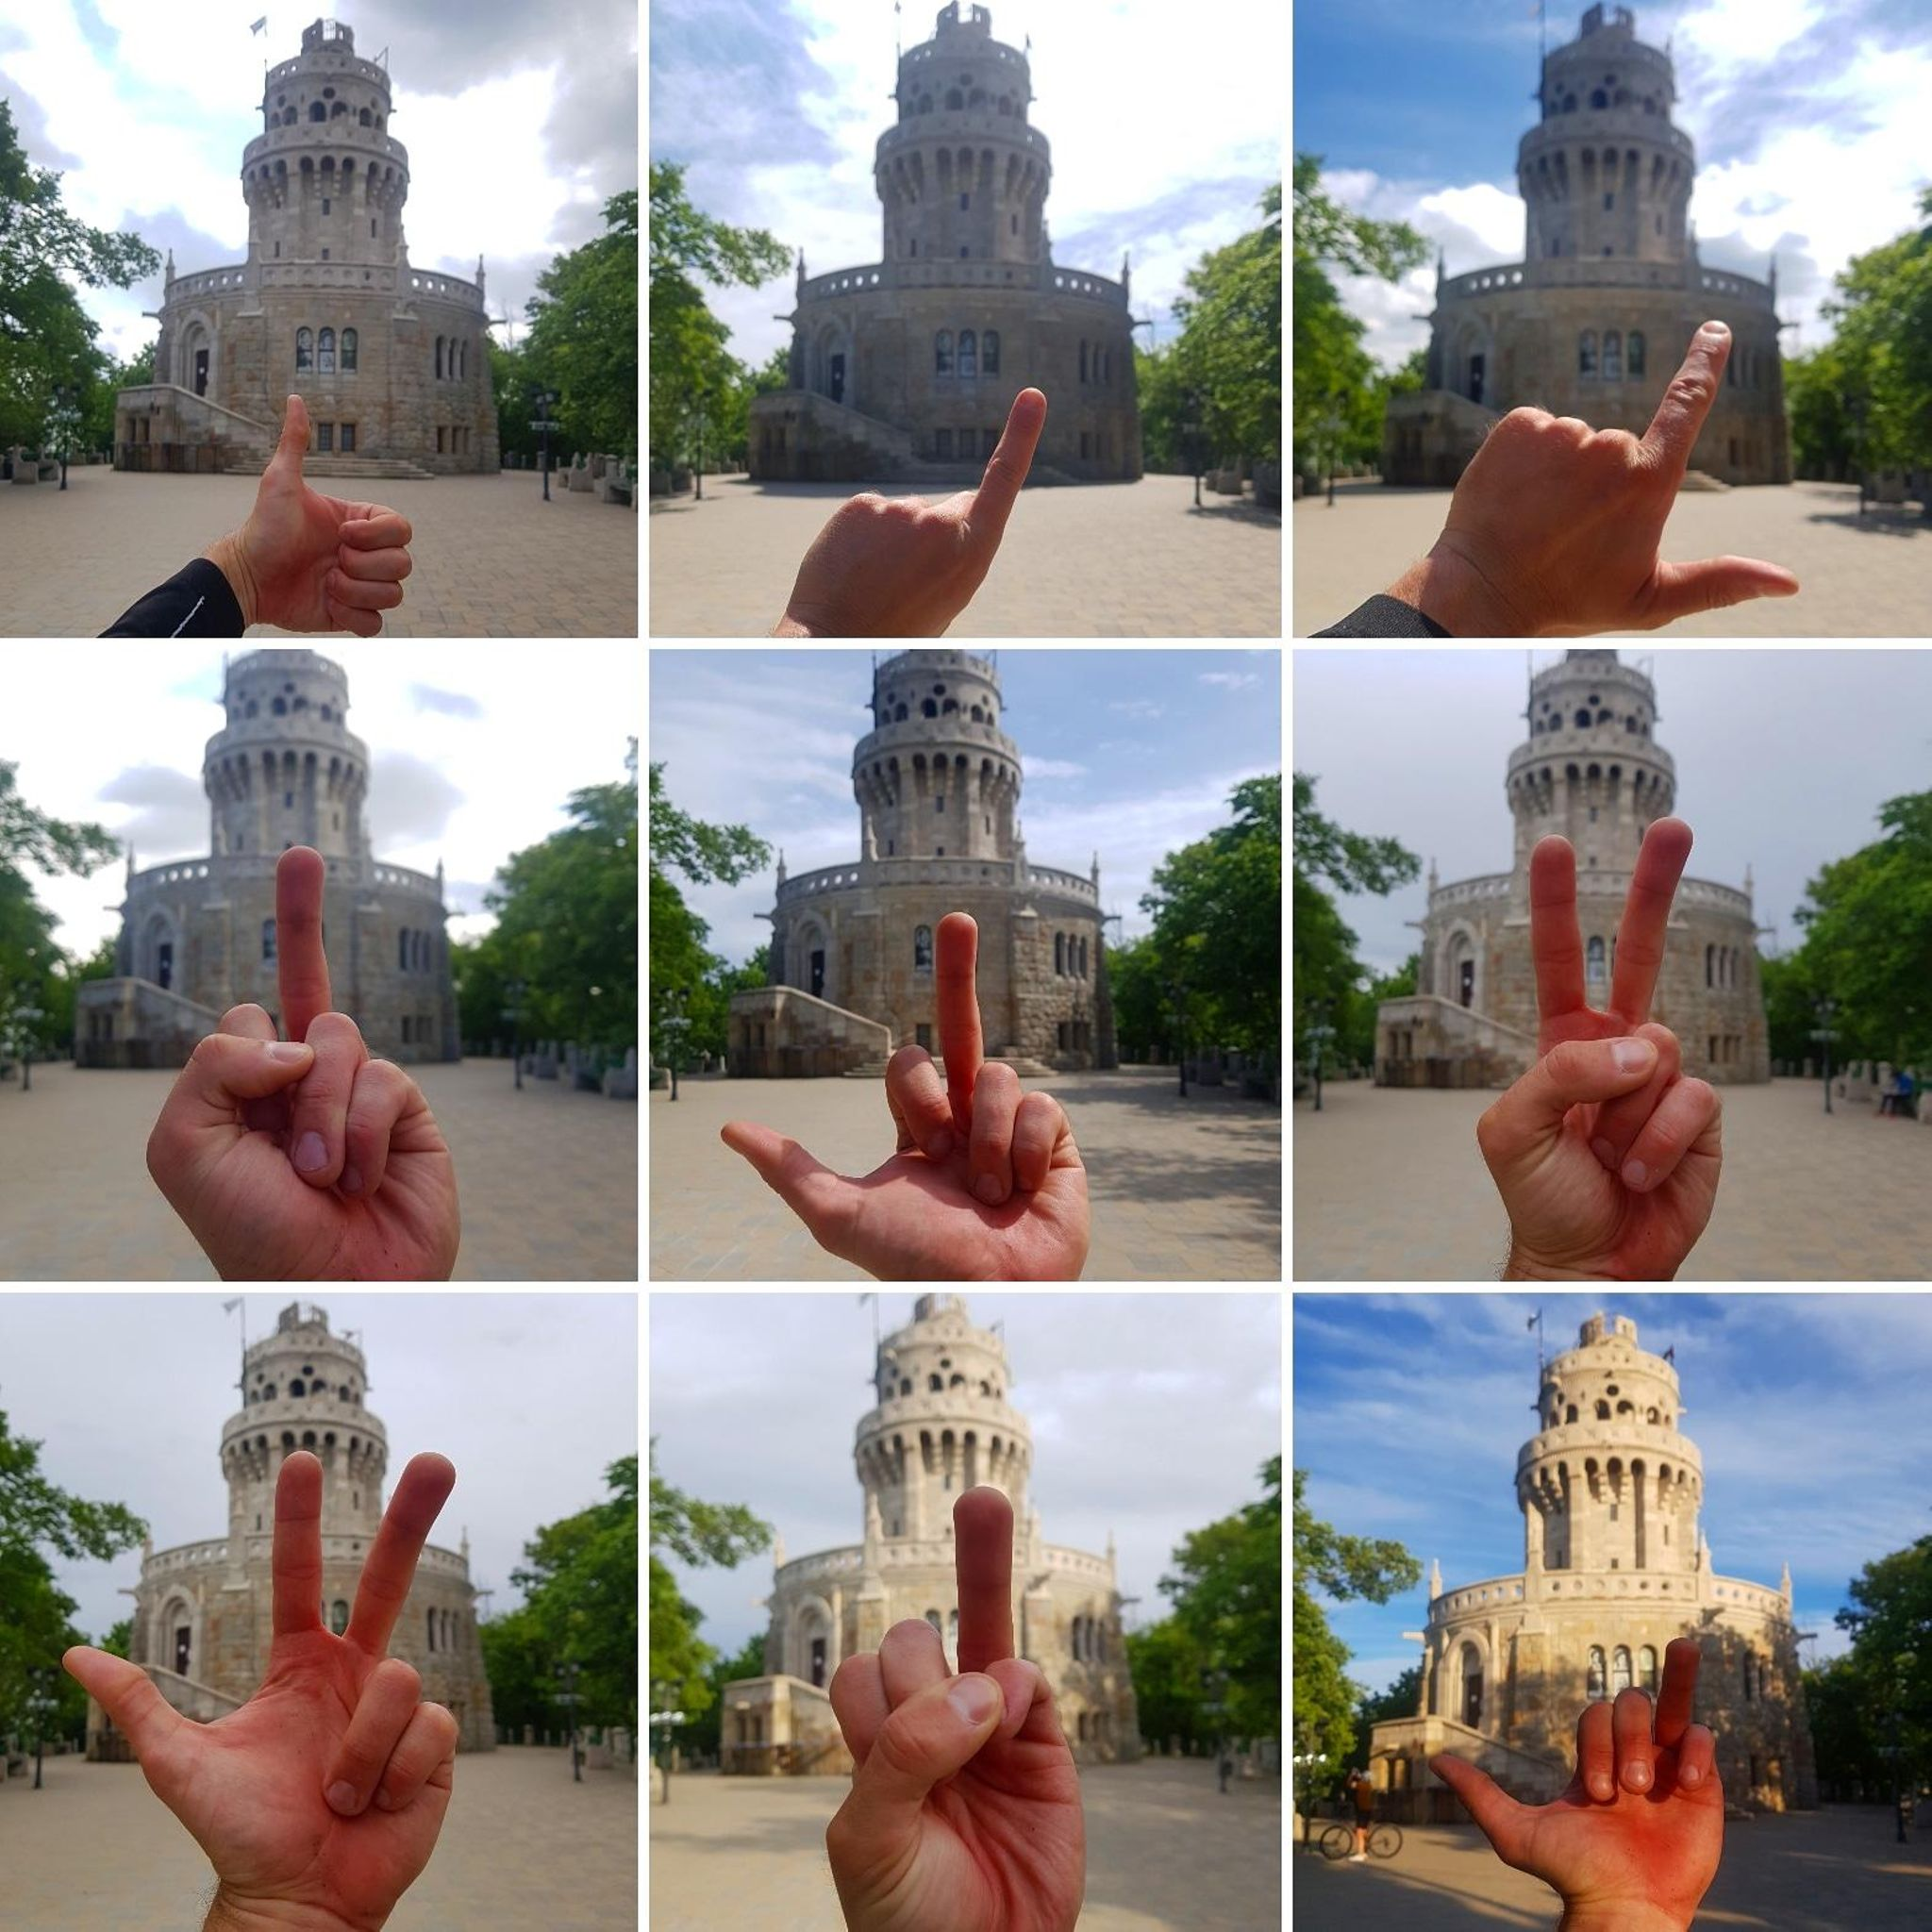
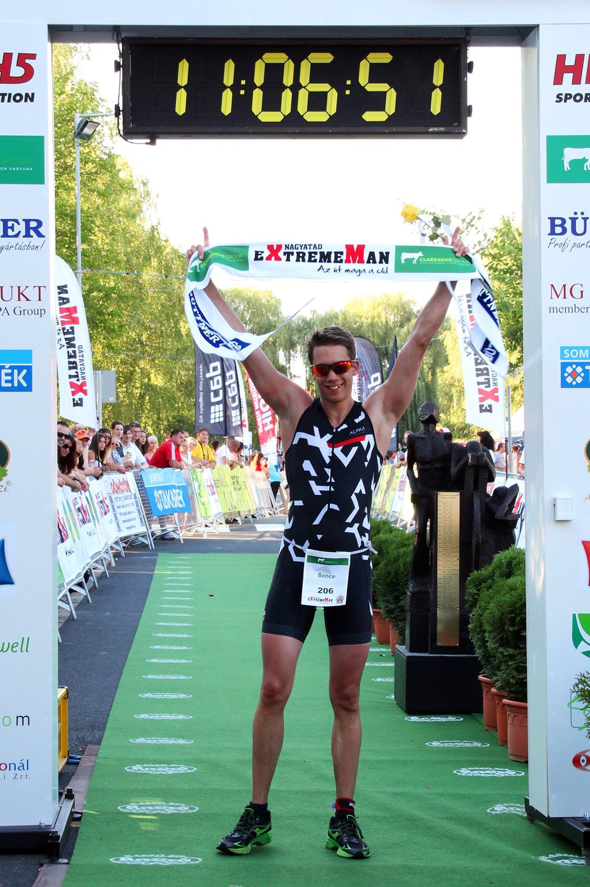
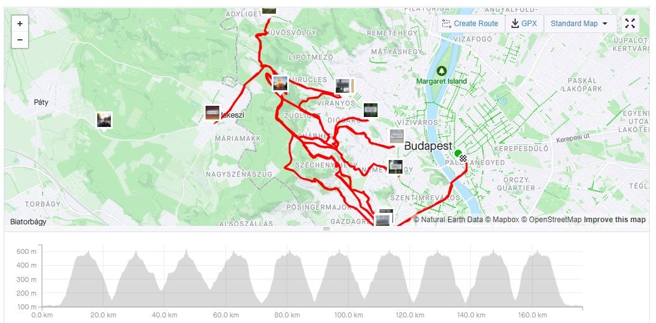
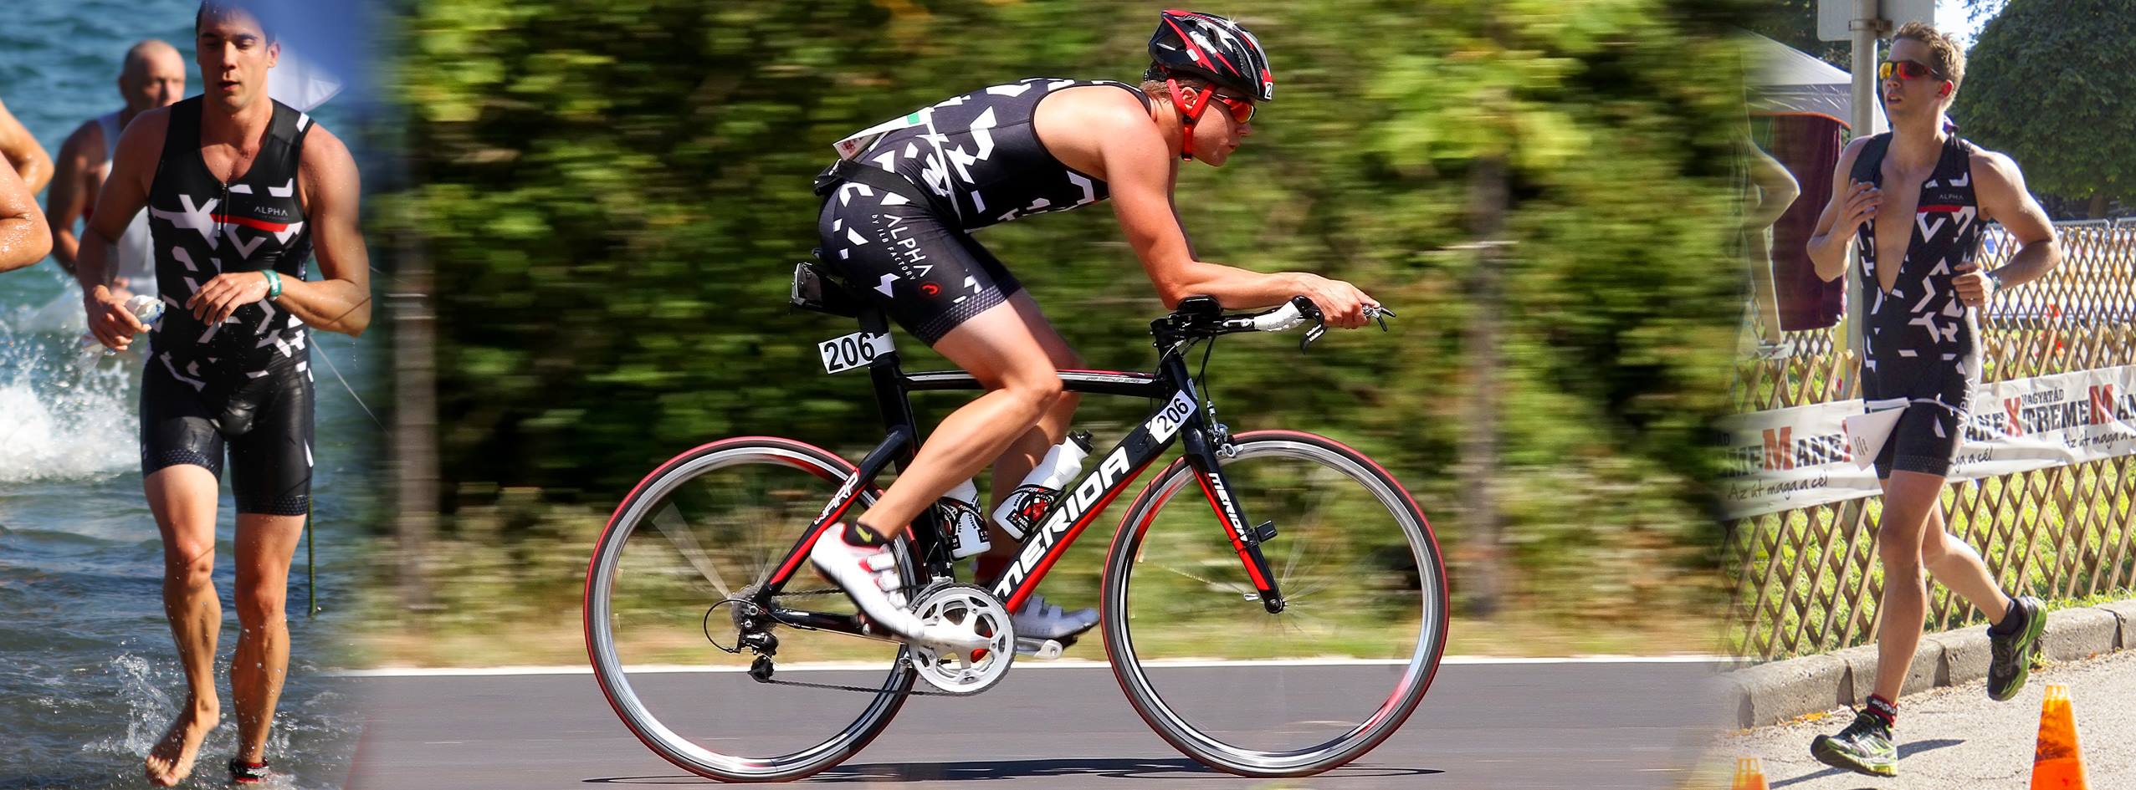
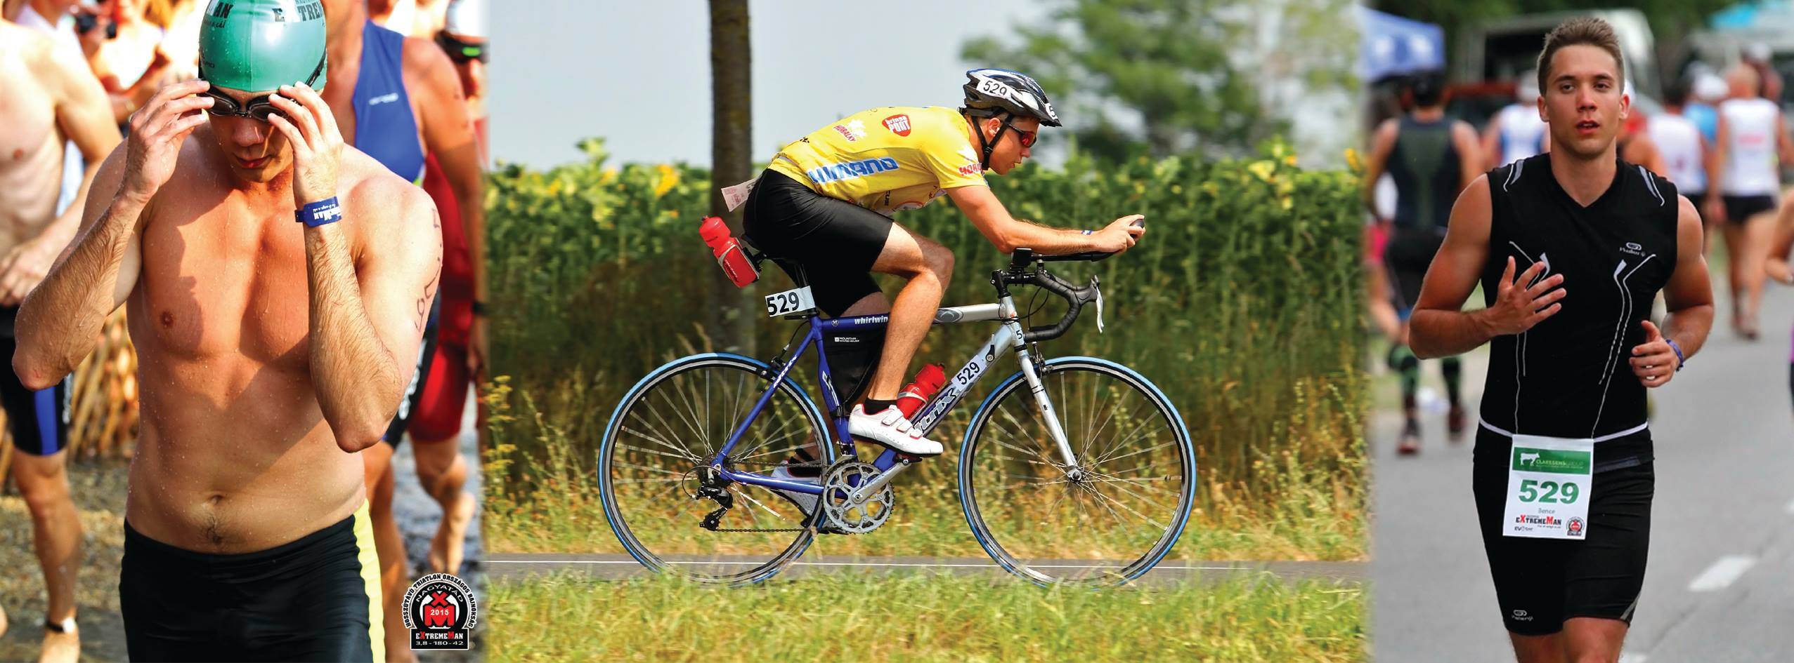
Meg pár őrültség
2020 május, (Covid) János-hegy 10x két keréken, kb. 180 km, 4000 m szint
2020 augusztus, Spartan Ultra, 54 km, 3000 m szint, 66 akadály, 8:21:54, 30. helyezés, 4. magyar (CEU regionális bajnokság)
2021 október, maraton, 2:57:35

Slide 7
Ötlet: 2019 ősz – előkészületek 2020 tavaszig – indulás a Coviddal lényegében egyszerre
Első túra: Farkas Trail (Biatorbágy – Márton Áron tér) – sietős éremkiszállítás
Mára: 5 helyszínen összesen 8 útvonal és az egyik legismertebb instant túra márka Magyarországon

Slide 8
Természetvédelem
Rainforest Trust – esőerdőfelvásárlás, összesen 6715 m²
Erdőmentők – pelevédelem és tölgyesek helyreállítása
Szigetszentmiklósi Dunaág revitalizáció és úszóláp mentés az olajszennyezés után
Mályi Természetvédelmi Egyesület – madármentés, madár örökbefogadás
+ turistajel festés, szemétszedő akció indítása
Pályacsúcs-kihívás +
Aki megdönti a jelenlegi legjobb – nemének megfelelő – időt, ingyen nevezést kap bármelyik körünkre
Jelenleg az össze körön Ureczky Bálint tartja a férfi pályacsúcsot, míg a nőknél Gyömbér Viktória, Imre Szandi, Márovics Anna, Tiricz Irén, Varga Eszter a csúcstartók
Végezz a top 10-ben kihívás júniusban (10. hely 10% kedvezmény, 9. hely 20%, 8. 30% etc.)
Emléktérképpé összeálló éremgyűjtemény, generálható emléklapok, környezetbarát érmek, kedvezmények finomságokra, közösség, nyereményjátékok
Itt megtanultam, hogy az instant túra nem jó üzlet, de hálás szerelemprojekt

Slide 9
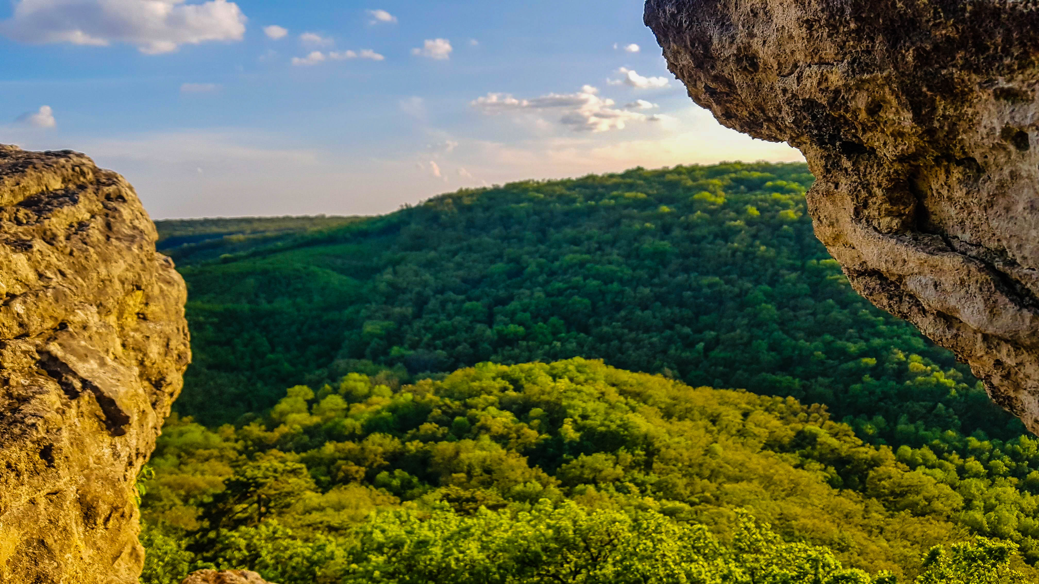
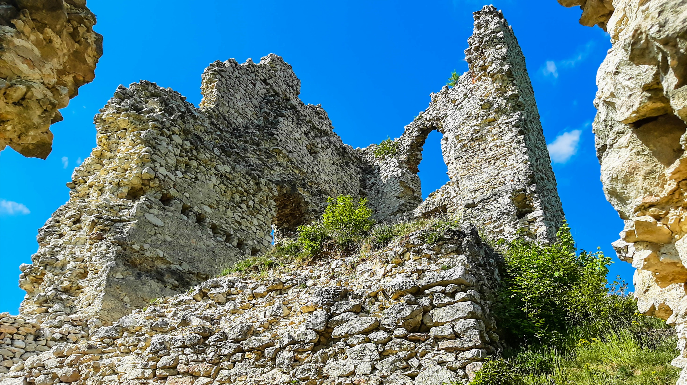
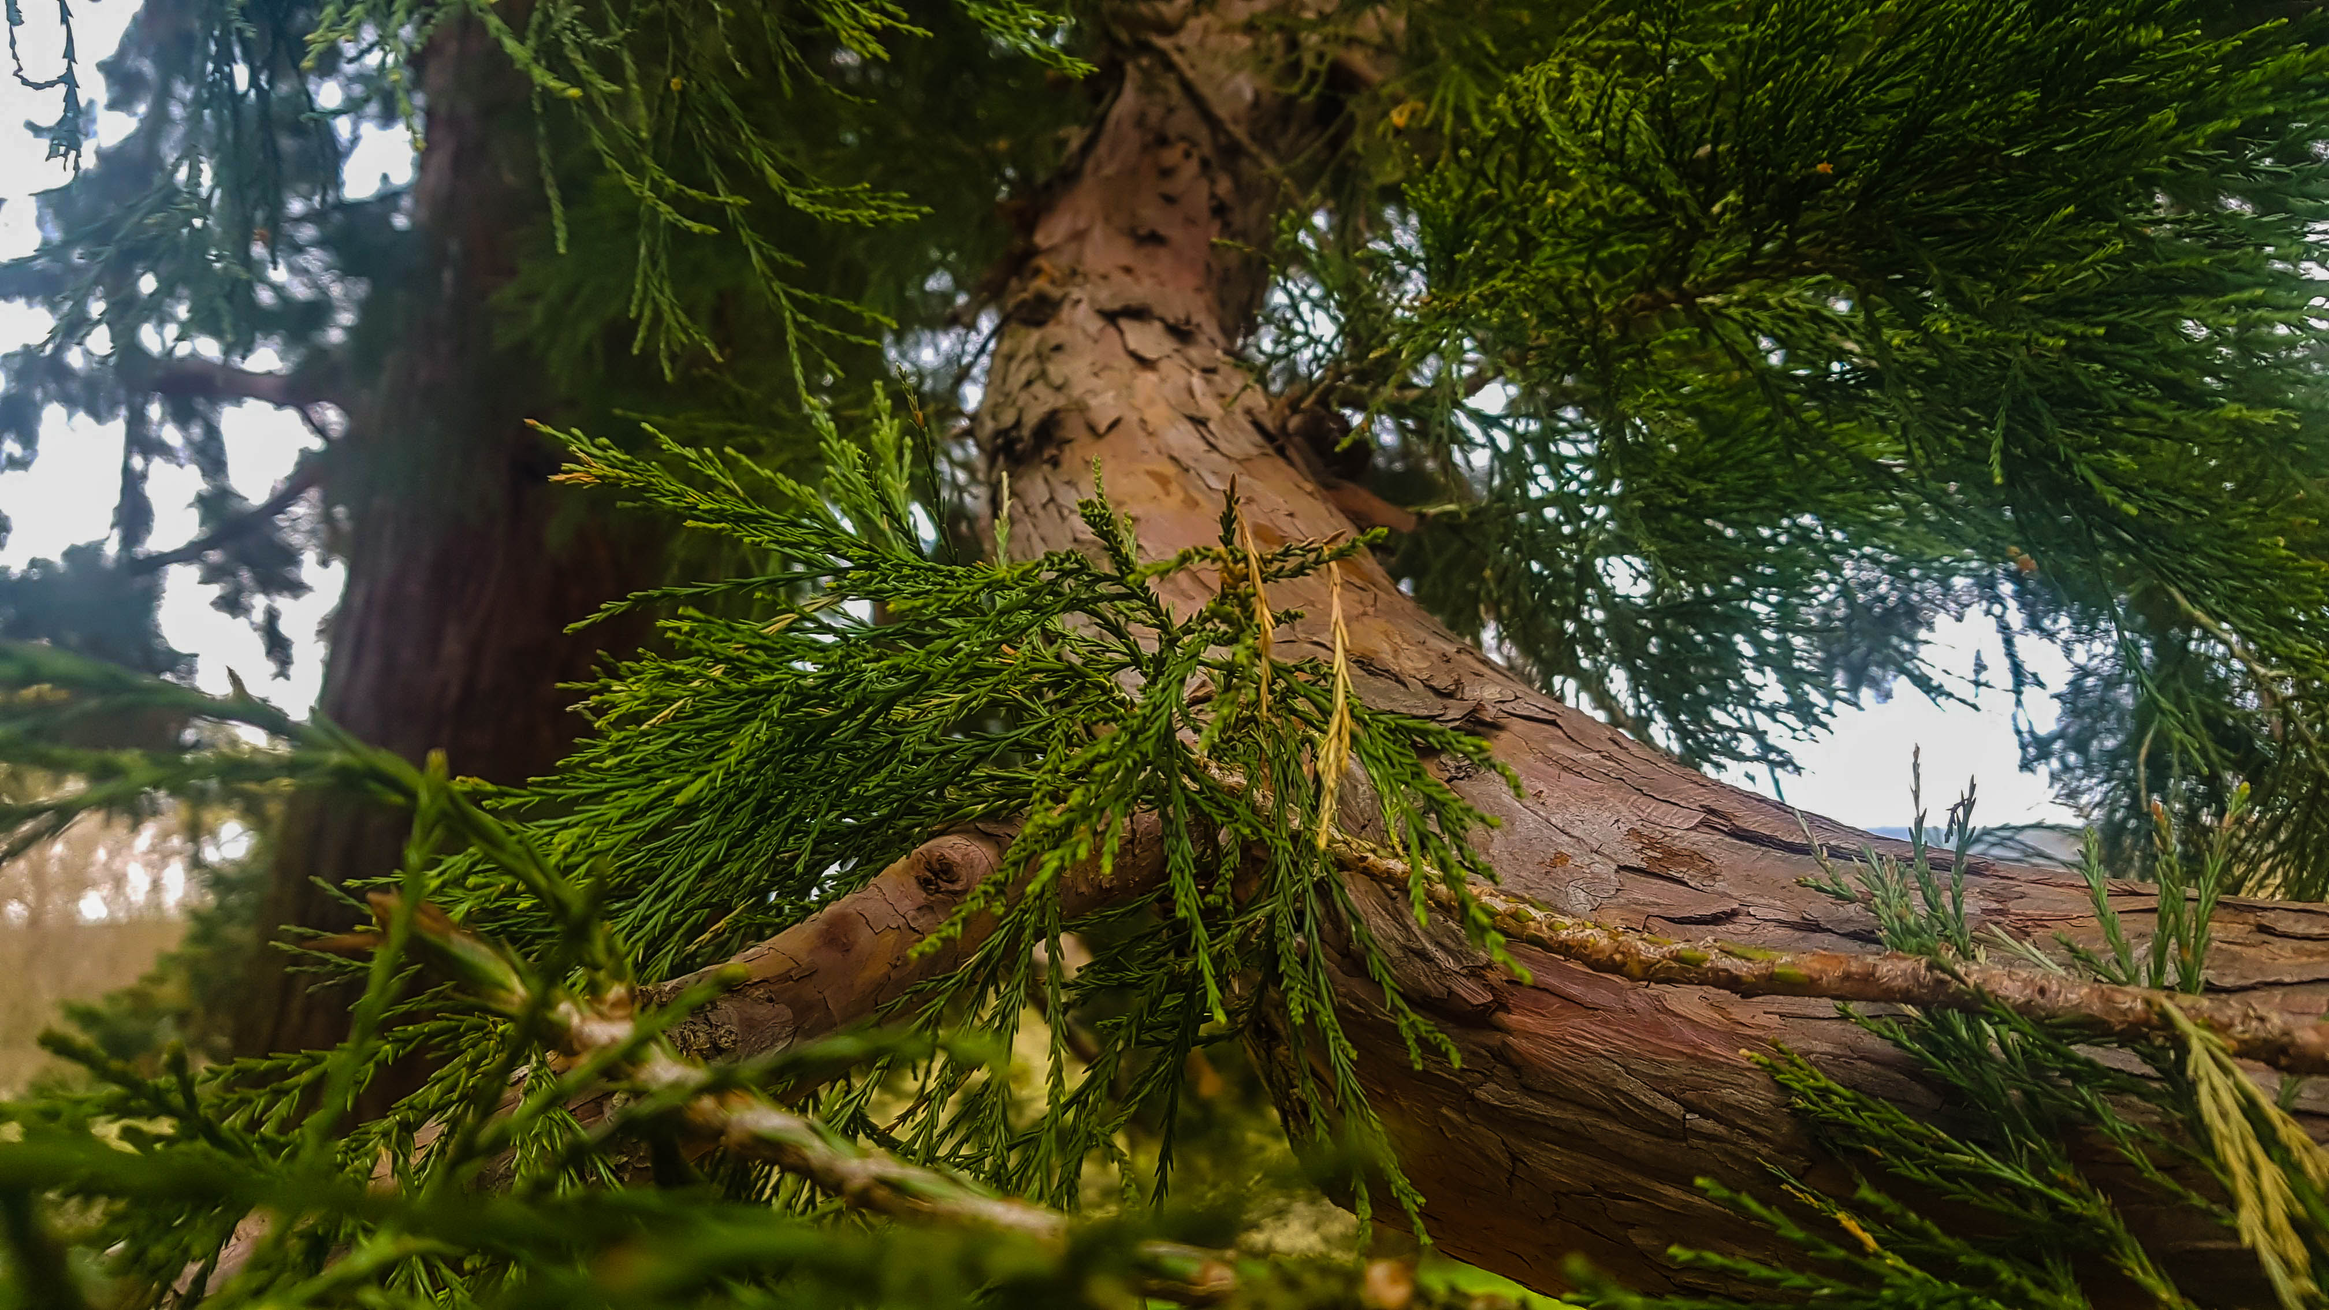
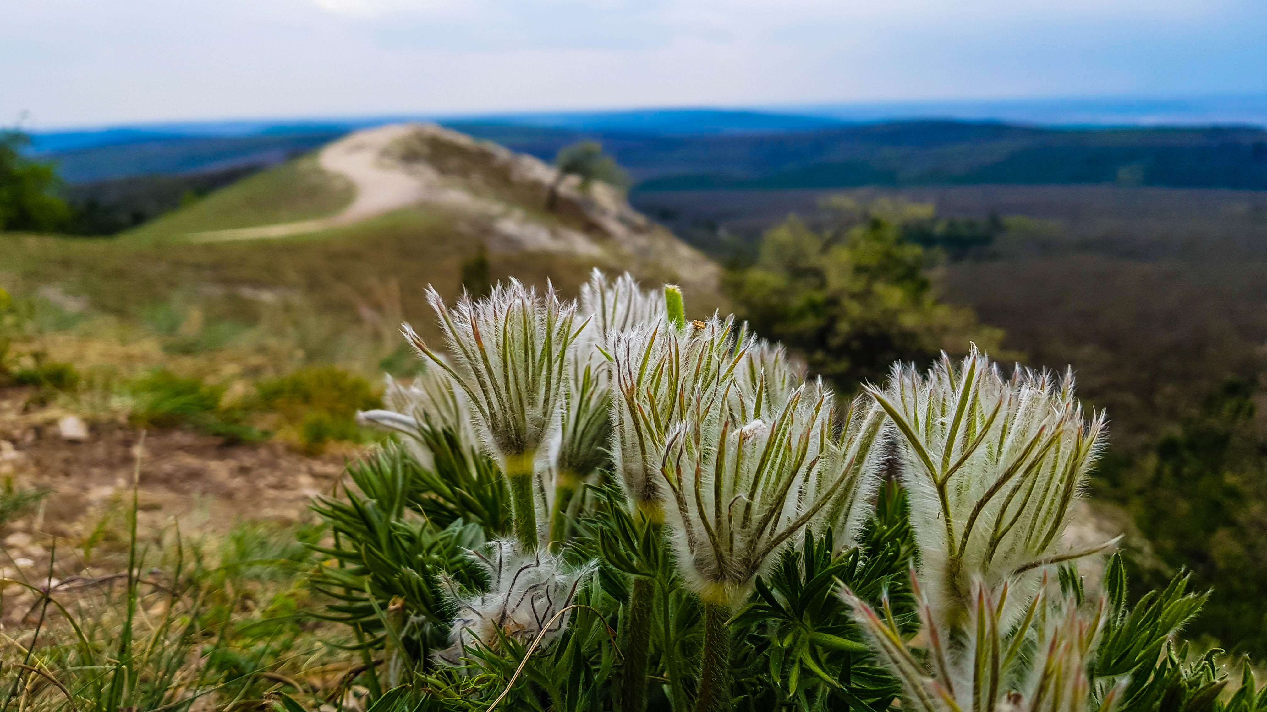
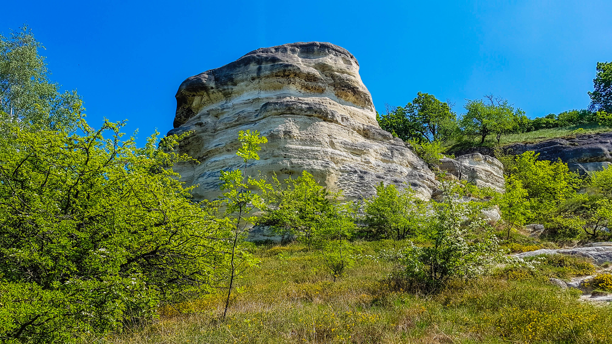
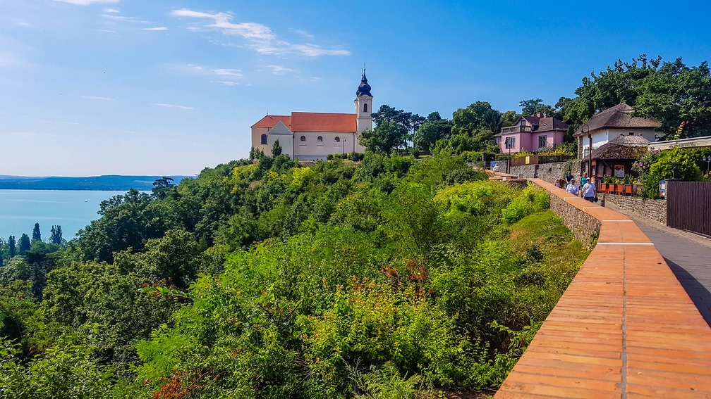
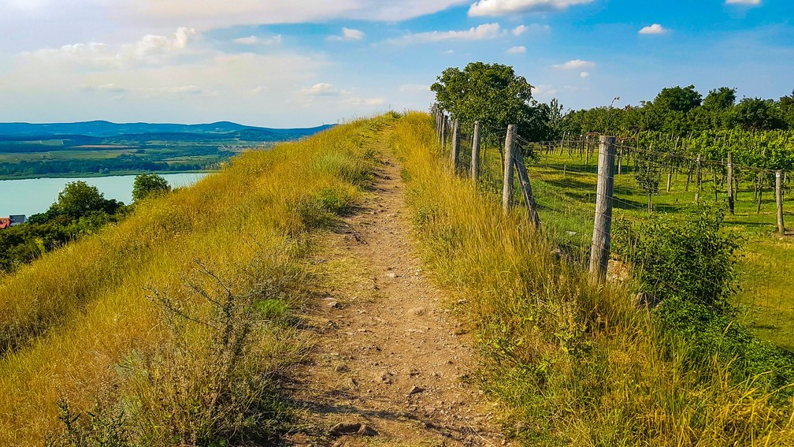
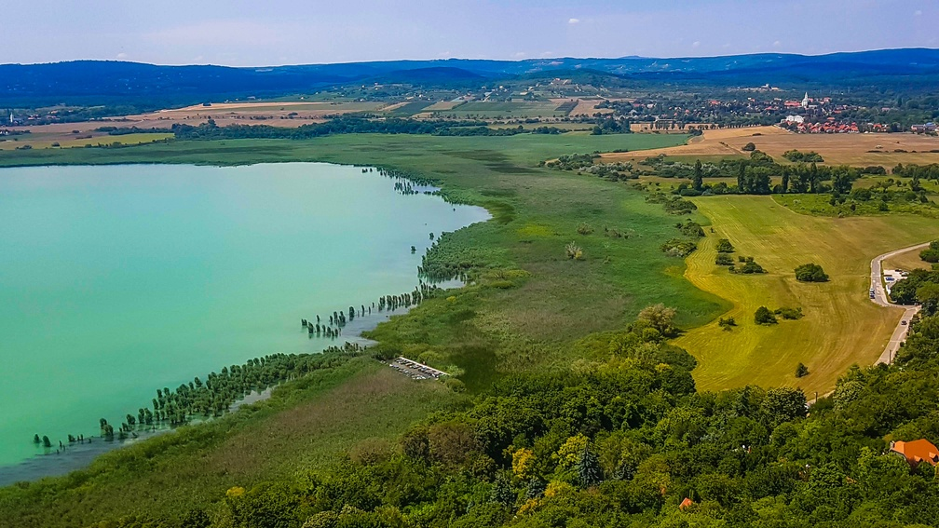
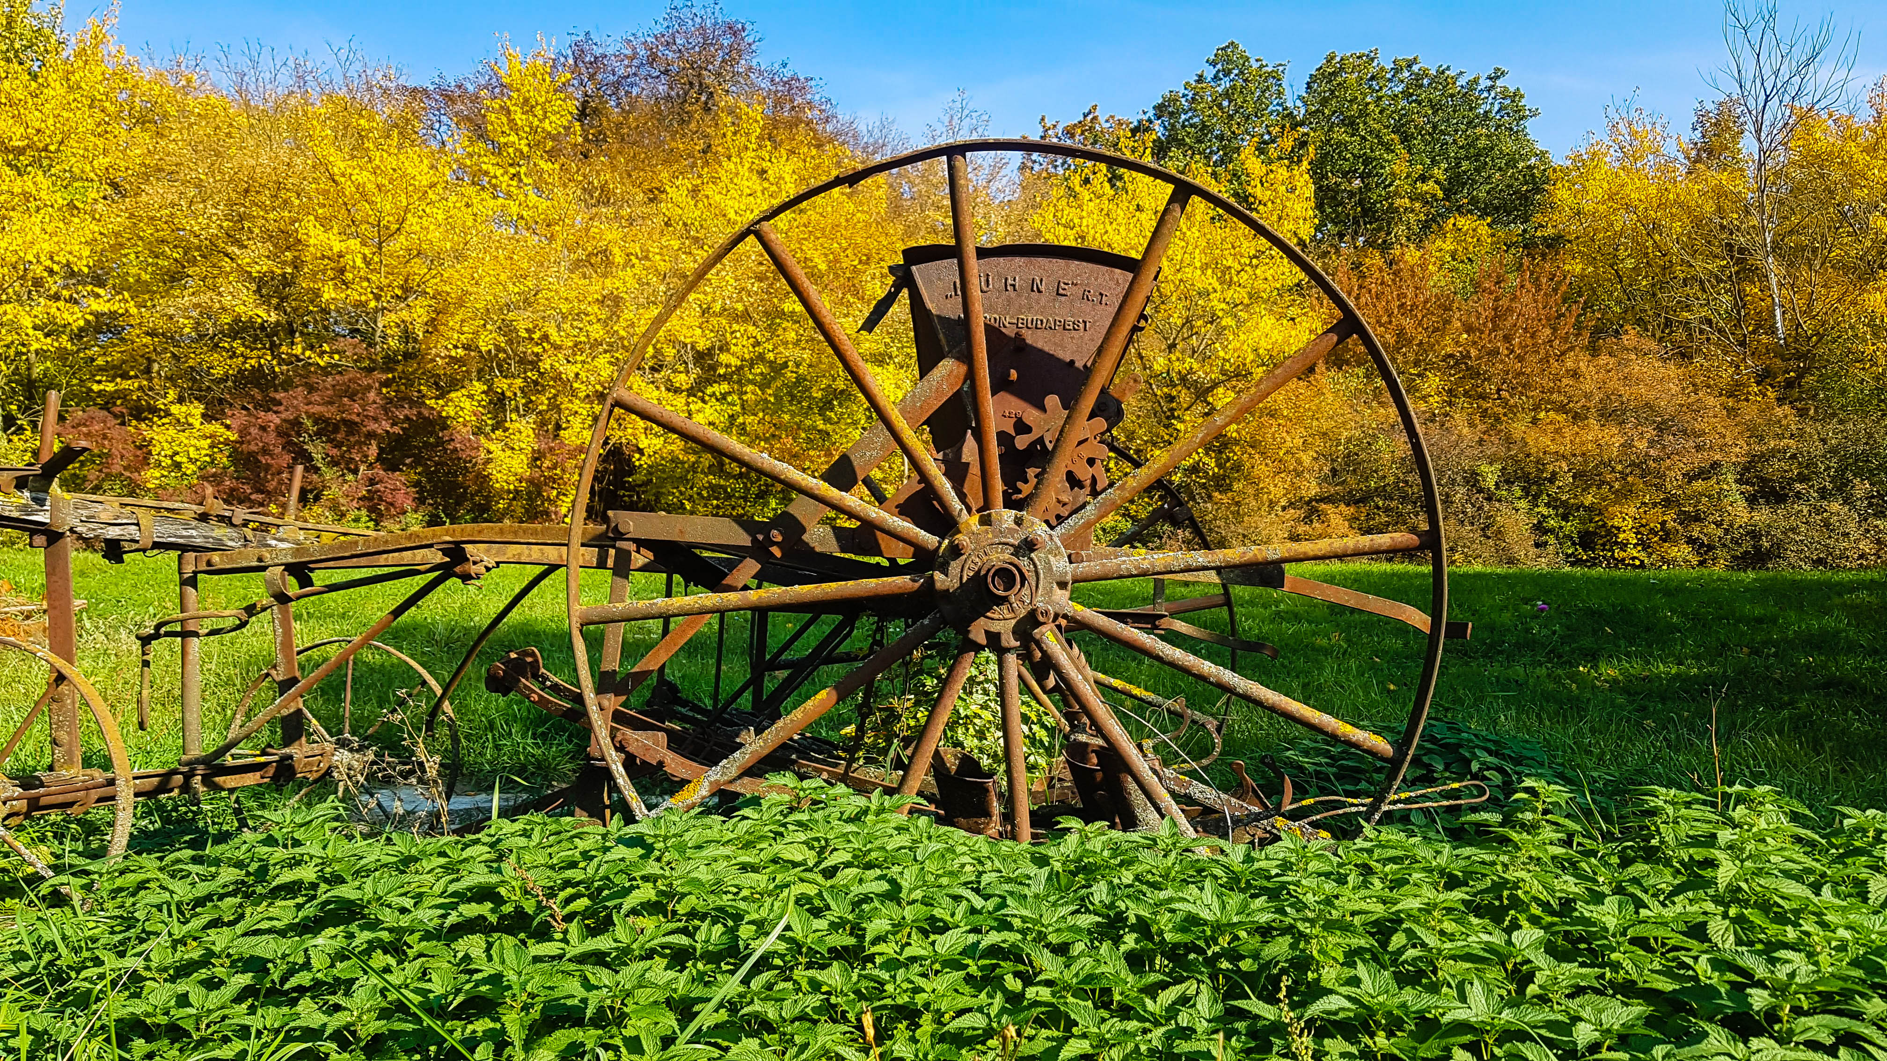
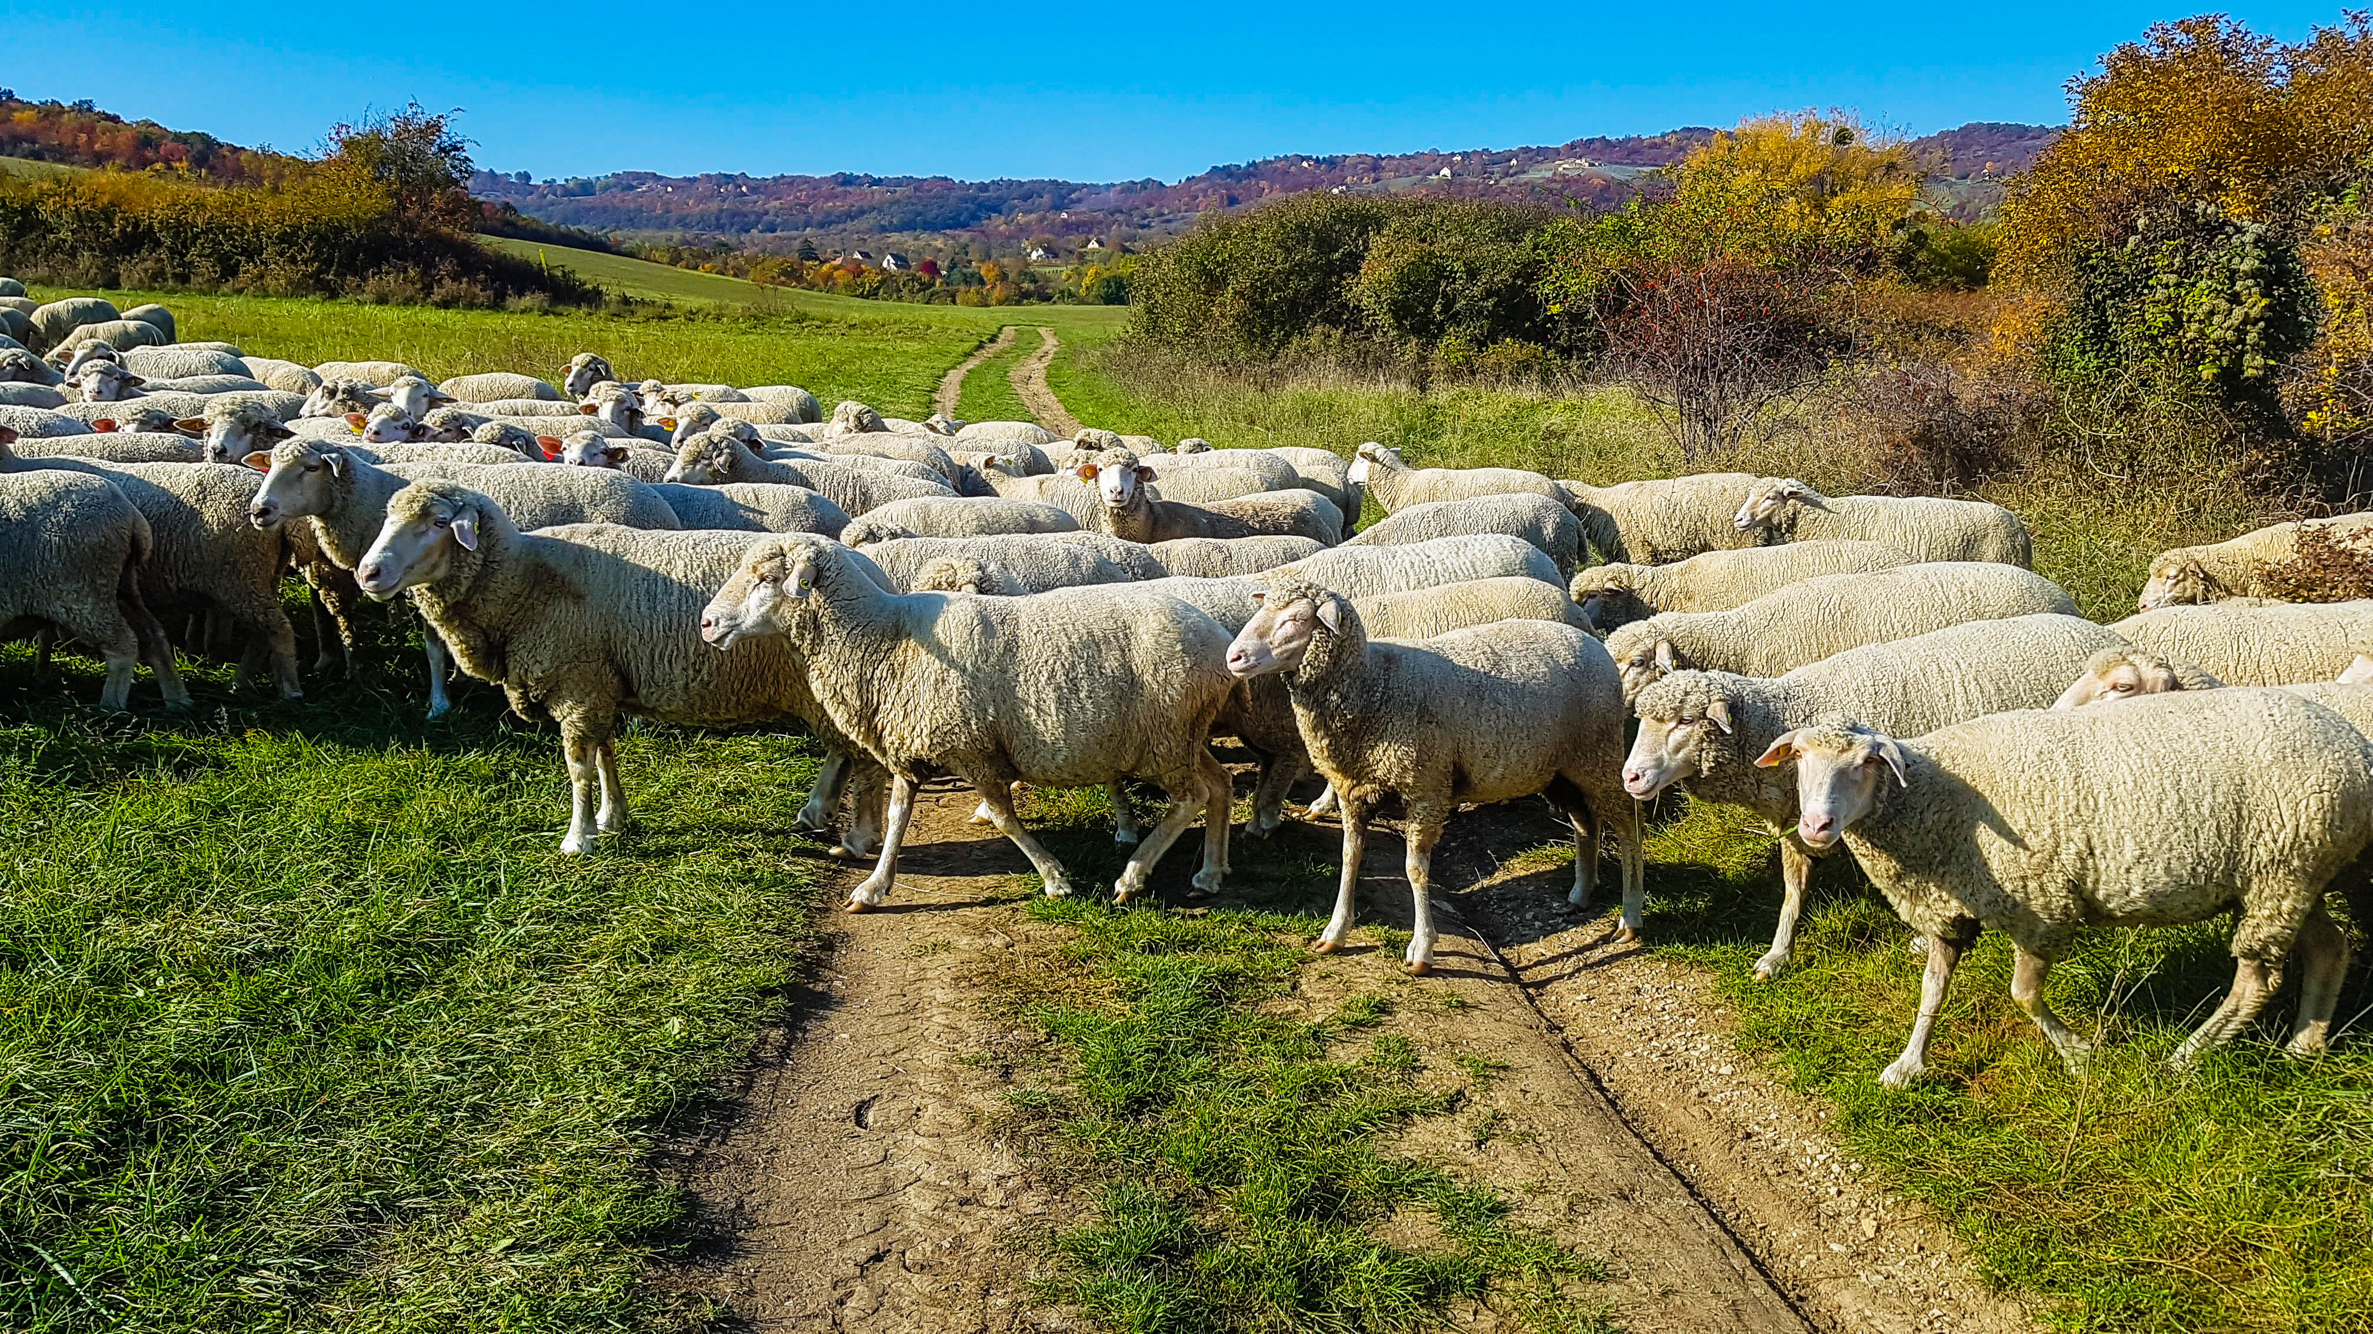
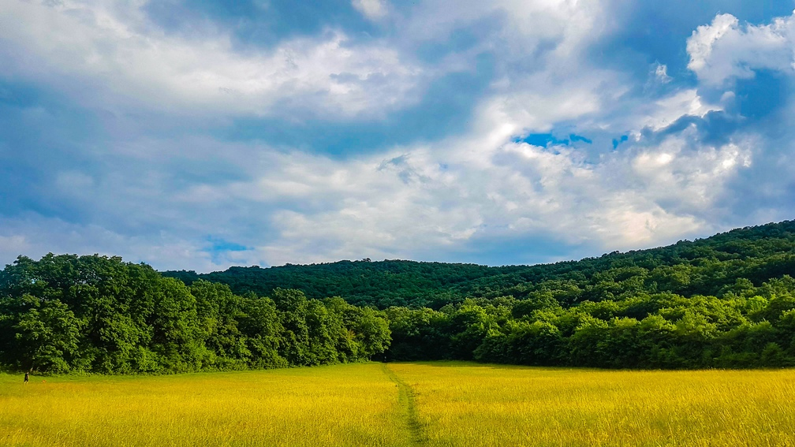

Slide 10
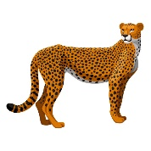
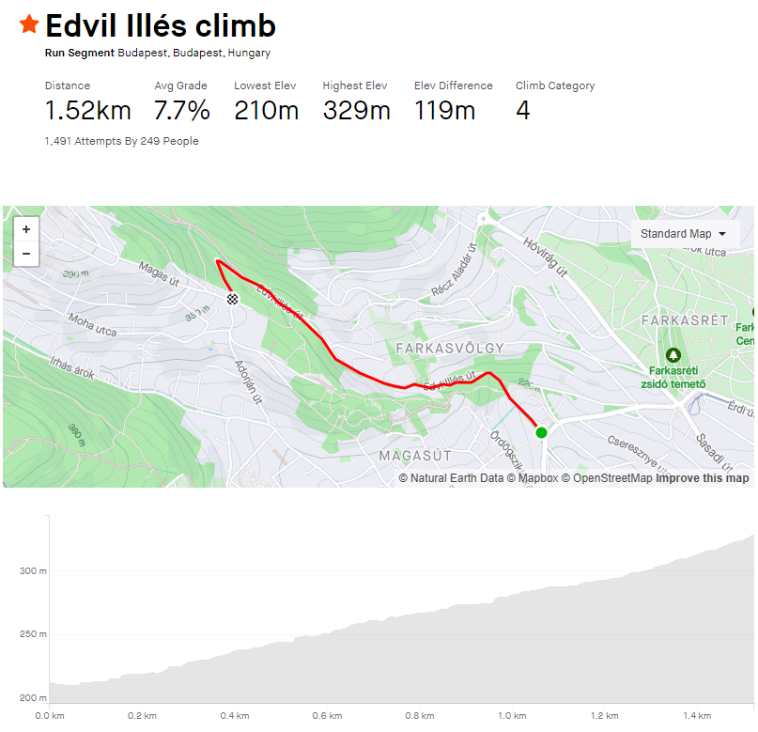
Szegmensezés, agymenés, szegmenés
Az egészért a felelősség Bálintot terheli, aki levadászta az összes Groove Trails pályacsúcsot, és valahogy vissza kellett neki vágni…
Kb. 2020 őszétől kezdtünk el versenyezni egy-egy gazdagréti vagy környéki szegmensen a legjobb időért
Aminek az lett a vége, hogy nagyjából letisztult a felállás: nekem a rövid (200m-1500m) nem túl meredek (2%-8%) emelkedők mennek igazán jól
Ezek apropóján kezdem el csapódni a hegyi Gepárd edzésekhez (egy bő évvel később), majd Gábor gyorsan behülyített, hogy milyen jó eredményeket lehetne elérni – így hát itt vagyok

Slide 11
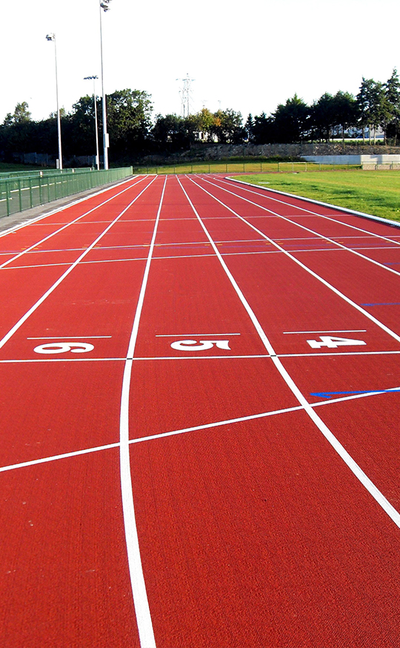
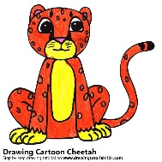
Edzésterv – kezdetek – tanulságok
1. a felgyülemlett problémák némi extra nyomás hatására gyorsan kijönnek (itt épp görcsös vádlifájdalom formájában, de a tanulság általános érvényű)
2. a sérülés akkor jön, amikor elkezdi az ember komolyabban gondolni (na jó, csinálni) a dolgokat
3. néha egy-egy versenyt el kell tudni engedni (bye-bye 1:19:59-es FM terv tavaszra…)
4. a sérülések – legalábbis egy jó részük – megfelelő szakértelemmel jól kezelhetők, gyógyíthatók (masszázs, nyújtás, táplálkozás, pihenés, mozgás, henger…)

Slide 12
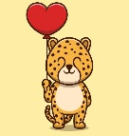
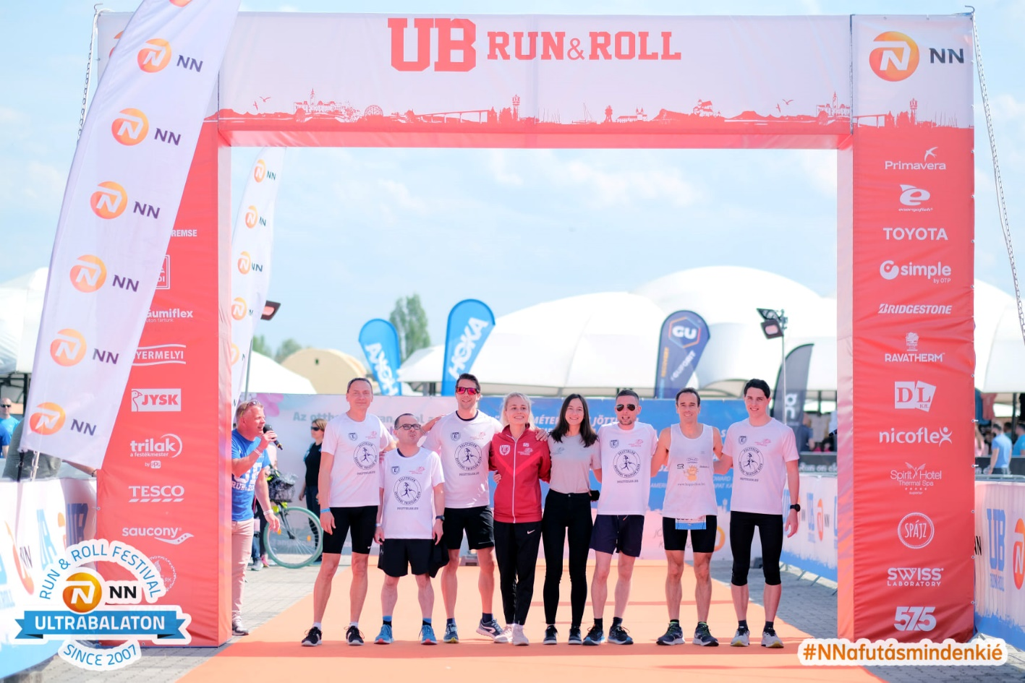
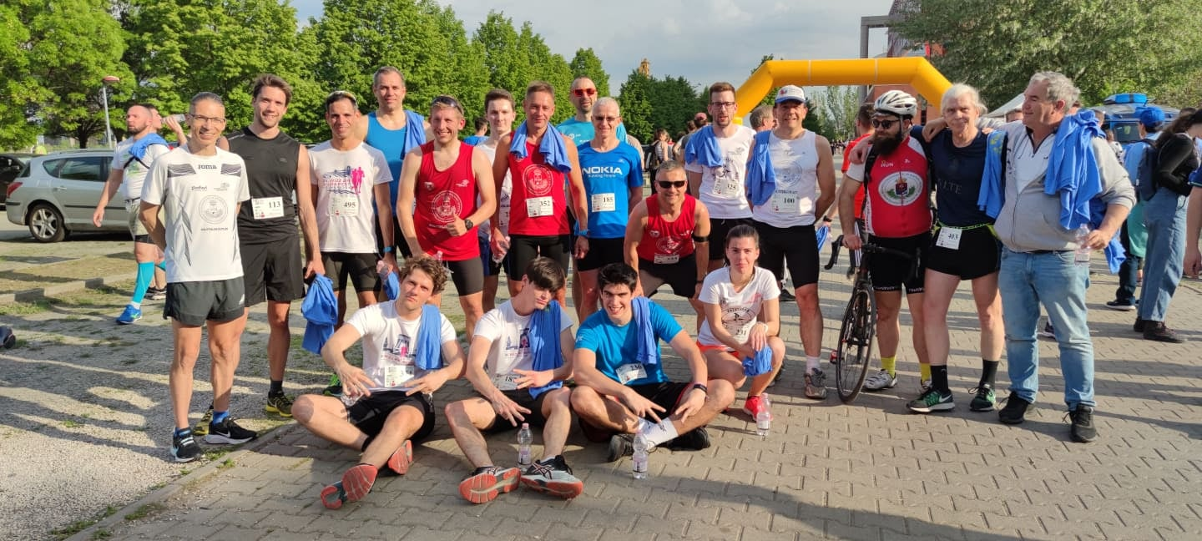
Gepis eredmények, barátságok
Előzd meg a fogaskerekűt III. helyezés (némi mázlival)
10 km-es PR az UB-n: 36:14 (Strava alapján)
5 km-es PR az 5vös 5ösön: 16:50 (szintén Strava)

Slide 13
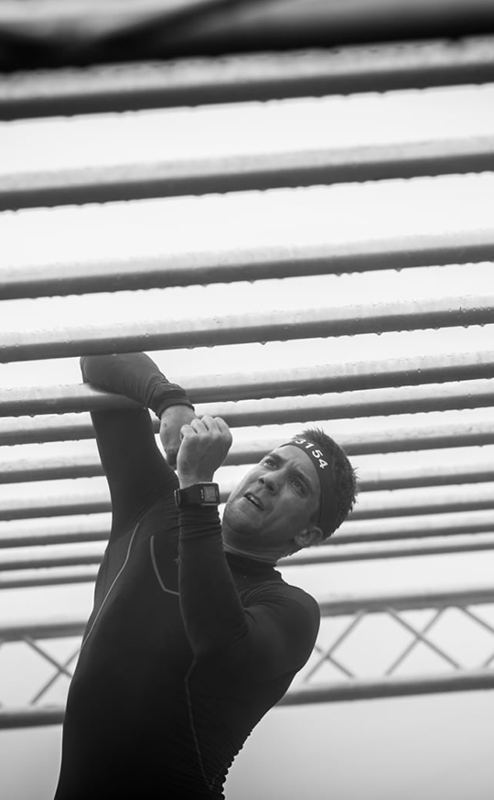
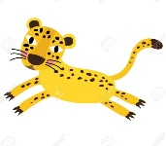
Következő kihívások
Hogyan találom meg az egyensúlyt a hedonizmus és a tervszerűség között?
Táv: lehet, hogy nem is vagyok „igazi” hosszútávos…?
Mire specializálódjak – ha egyáltalán?
Hogyan egyeztessem össze a több futást a bringával, kondival, mászással, munkával, magánélettel?

Slide 14
Gepárd25

Slide 15
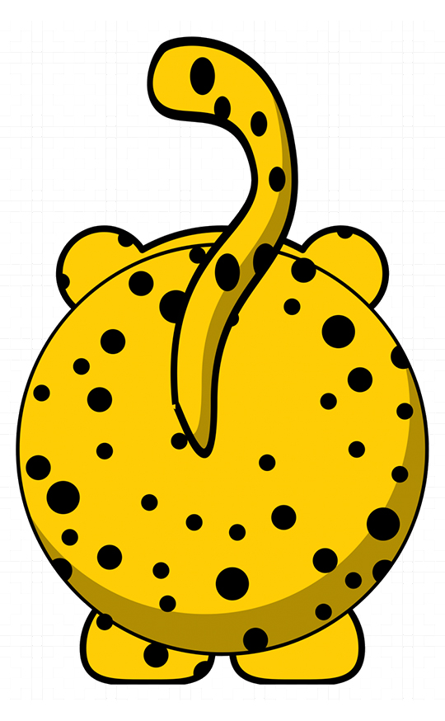
Köszönöm a figyelmet! ☺

